Slide 1

КРАТКАЯ ПРЕЗЕНТАЦИЯ
ОСНОВНОЙ ОБРАЗОВАТЕЛЬНОЙ ПРОГРАММЫ МБДОУ
МБДОУ«Детский сад №103
комбинированного вида с татарским языком воспитания и обучения» Советского района
г. Казани

Slide 2

ОСНОВНАЯ ОБРАЗОВАТЕЛЬНАЯ ПРОГРАММА - это нормативно-управленческий документ дошкольного учреждения, характеризующий специфику содержания образования, особенности организации воспитательно-образовательного процесса, характер оказываемых образовательных услуг. Основная образовательная программа дошкольного образования (далее - Программа) является документом, представляющим модель образовательного процесса муниципального бюджетного дошкольного образовательного учреждения «Детский сад № 103 комбинированного вида статарским языком вопитания и обучения» Советского района г. Казани (далее – МБДОУ «Детский сад №103»). Программа обеспечивает разностороннее развитие детей в возрасте от 3 до 7 лет с учетом их возрастных и индивидуальных особенностей по основным направлениям – физическому, социально-коммуникативному, познавательному, речевому и художественно-эстетическому.
Основная образовательная программа МБДОУ «Детский сад №103» разработана в соответствии с основными нормативно-правовыми документами
по дошкольному воспитанию

Slide 3

ООП ДО разработана в соответствии:
с международными правовыми актами:
•Конвенцией о правах ребенка (одобрена Генеральной Ассамблеей ООН 20.11.1989, вступила в силу для СССР от 15.09.1990);
•Декларация прав ребенка (провозглашена резолюцией 1286 Генеральной Ассамблеи ООН от 20.11.1959)
Законами РФ и документами Правительства РФ:
•ст.30 Конституция РФ ст.7, 9, 12, 14, 17, 18, 28, 32, 33
•Федеральный закон «Об образовании в Российской Федерации» № 273-ФЗ от 29.12.2012;
• «Об основных гарантиях прав ребенка в Российской Федерации» от 24.07.1998 (с изм. и доп.);
•«Национальная доктрина образования» (одобрена постановлением Правительства РФ от 30.06.2000 г.);
Документами Федеральных служб:
• Санитарно-эпидемиологическими требованиями к устройству, содержанию и организации режима работы дошкольных организациях (СанПиН 2.4.3648-20 (постановление от 28.09.2020г.)
Нормативно-правовыми документами Минобразования России:
•Приказ Министерства образования и науки РФ от 30.08.2013 г. № 1014
«Об утверждении Порядка организации и осуществления образовательной
деятельности по основным общеобразовательным программам
дошкольного образования»;
•Приказ Минобрнауки России от 17.10.2013 №1155 «Об утверждении
федерального государственного образовательного стандарта дошкольного
образования»

Slide 4

ОБРАЗОВАТЕЛЬНАЯ ПРОГРАММА СОСТОИТ:
Обязательная часть Программа составлена на основе программы «От рождения до школы» Н.Е. Вераксы 60%
Вариативная часть формируемая участниками образовательного процесса: региональная программа Р.К. Шаехова«Сөенеч – радость познания ”, Р.Б. Стеркина «Основы безопасности детей дошкольного возраста»,С.Н.Николаева «Юный эколог» Радынова «Музыкальные шедевры» 40%

Slide 5

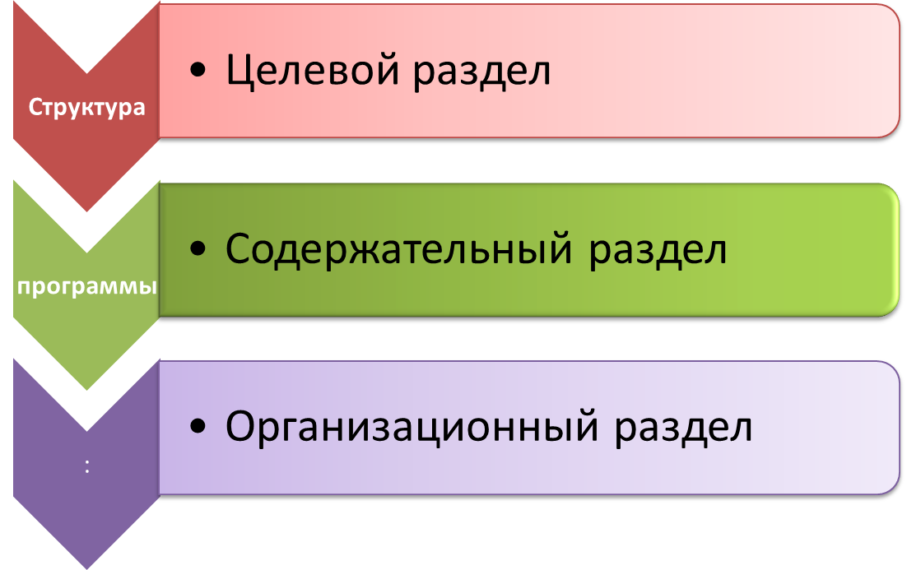

Slide 6

Цель и задачи деятельности МБДОУ по реализации основной образовательной
программы определяются ФГОС дошкольного образования; Устава МБДОУ;
региональной программы дошкольного образования под ред. Шаеховой Р.К.
Цель реализации основной образовательной программы дошкольного образования в соответствии с ФГОС дошкольного образования:
создание благоприятных условий для полноценного проживания ребенком дошкольного детства, формирование основ базовой культуры личности, всестороннее развитие
психических и физических качеств в соответствии
с возрастными и индивидуальными особенностями,
подготовка к жизни в современном обществе, формирование
предпосылок к учебной деятельности, обеспечение безопасности
жизнедеятельности дошкольника.

Slide 7

ЗАДАЧИ:
1. Охрана и укрепление физического и психического здоровья детей, в том числе их эмоционального благополучия;
2. Обеспечение равных возможностей для полноценного развития каждого ребенка в период дошкольного детства независимо от места проживания, пола, нации, языка, социального статуса;
3. Обеспечение преемственности целей, задач и содержания дошкольного общего и начального общего образования;
4. Создание благоприятных условий развития детей в соответствии с их возрастными и индивидуальными особенностями, развитие способностей и творческого потенциала каждого ребенка как субъекта отношений с другими детьми, взрослыми и миром;
5. Формирование общей культуры личности детей, развитие их социальных, нравственных, эстетических,
интеллектуальных, физических качеств, инициативности, самостоятельности и ответственности ребенка,
формирование предпосылок учебной деятельности;
6. Объединение обучения и воспитания в целостный образовательный процесс на основе духовно-нравственных и социокультурных ценностей, принятых в обществе правил и норм поведения в интересах человека, семьи, общества;
7. Обеспечение вариативности и разнообразия содержания Программы и организационных форм дошкольного
образования, возможности формирования Программы различной направленности
с учётом образовательных потребностей, способностей и состояния здоровья детей;
8. Обеспечение психолого-педагогической поддержки семьи и повышение
компетентности родителей
(законных представителей) в вопросах развития и образования, охраны и
укрепления здоровья детей; поведения на улице и дорогах.

Slide 8

Вариативная часть:
9. Создание национального культурного пространства для всестороннего развития и обогащения посредством приобщения детей к истокам национальной культуры народов, населяющих Республику Татарстан.
10. Создание языковой среды, обеспечивающей формирование у детей интереса к изучению двух государственных языков Республики Татарстан, развитие первоначальных умений и навыков практического владения татарским и русским языком в устной форме.
11. Создание условий для формирования правильного звукопроизношения
и закрепление его на словесном материале исходя из индивидуальных нарушений звуков детей. Развитие артикуляционной моторики, фонематических процессов, грамматического строя речи через коррекцию дефектов.
12. Формирование у детей необходимых умений и навыков,
выработке положительных, устойчивых привычек безопасного
поведения на улице и дорогах

Slide 9

Взаимодействие взрослых с детьми .
Взаимодействие является важнейшим фактором развития ребенка и пронизывает все направления образовательной деятельности.
С помощью взрослого и в самостоятельной деятельности ребенок учится познавать окружающий мир, играть, рисовать, общаться с окружающими. Процесс приобщения к культурным образцам человеческой деятельности (культуре жизни, познанию мира, речи, коммуникации, и прочим), приобретения культурных умений при взаимодействии со взрослыми и в самостоятельной деятельности в предметной среде является процессом овладения культурными практиками. Процесс приобретения общих культурных умений
во всей его полноте возможен только в том случае, если взрослый выступает в этом процессе в роли партнера, а не руководителя, поддерживая и развивая мотивацию ребенка. Партнерские отношения взрослого и ребенка в Организации и в семье являются разумной
альтернативой двум диаметрально противоположным подходам: прямому обучению и образованию, основанному на идеях «свободного воспитания». Основной функциональной характеристикой партнерских отношений является равноправное относительно
ребенка включение взрослого в процесс деятельности. Взрослый участвует
в реализации поставленной цели наравне с детьми, как более опытный
и компетентный партнер.

Slide 10

Взаимодействие с родителями.
В целях осуществления полноценного разностороннего развития каждого ребенка педагоги МБДОУ осуществляют активное взаимодействие и сотрудничество с родителями воспитанников.
Задачи:
Обеспечение психолого-педагогической поддержки семьи и повышение компетентности родителей в вопросах развития и образования, охраны и укрепления здоровья детей.
Оказание помощи родителям в воспитании детей, охране и укреплении их физического и психического здоровья, в развитии индивидуальных способностей и необходимой коррекции нарушений их развития.
Непосредственное вовлечение родителей в образовательную
деятельность на основе выявления образовательных
потребностей и поддержка образовательных
инициатив семьи.

Slide 11

Целевые ориентиры на этапе завершения дошкольного образования.
ребенок овладевает основными культурными способами деятельности, проявляет инициативу и самостоятельность в разных видах деятельности - игре, общении, познавательно-исследовательской деятельности, конструировании и др.; способен выбирать себе род занятий, участников по совместной деятельности;
ребенок обладает установкой положительного отношения к миру, к разным видам труда, другим людям и самому себе, обладает чувством собственного достоинства; активно взаимодействует со сверстниками и взрослыми, участвует в совместных играх. Способен договариваться, учитывать интересы и чувства других, сопереживать неудачам и радоваться успехам других, адекватно проявляет свои чувства, в том числе чувство веры в себя, старается разрешать конфликты;
ребенок обладает развитым воображением, которое реализуется в разных видах деятельности, и прежде всего в игре; ребенок владеет разными формами и видами игры, различает условную и реальную ситуации, умеет подчиняться разным правилам и социальным нормам;
ребенок достаточно хорошо владеет устной речью, может выражать свои мысли и желания, может использовать речь для выражения своих мыслей, чувств и желаний, построения речевого высказывания в ситуации общения, может выделять звуки в словах, у ребенка складываются предпосылки грамотности;
у ребенка развита крупная и мелкая моторика; он подвижен, вынослив, владеет основными движениями, может контролировать свои движения и управлять ими;
ребенок способен к волевым усилиям, может следовать социальным нормам поведения и правилам в разных видах деятельности, во взаимоотношениях со взрослыми и сверстниками, может соблюдать правила безопасного поведения и личной гигиены;
ребенок проявляет любознательность, задает вопросы взрослым и сверстникам, интересуется причинно-следственными связями, пытается самостоятельно придумывать объяснения явлениям природы и поступкам людей; склонен наблюдать, экспериментировать. Обладает начальными знаниями о себе, о природном и социальном
мире, в котором он живет; знаком с произведениями детской литературы, обладает элементарными представлениями из области живой природы, естествознания, математики, истории и т.п.; ребенок способен к принятию собственных решений, опираясь на свои знания и умения в различных видах деятельности.

